Slide 1
会画画的海龟
Notes:
本PPT模板部分元素使用了幻灯片母版制作。如果需要修改，点击-视图-幻灯片母版-修改；完成后关闭编辑母版即可。

Slide 2

怎样利用编程指挥小海龟画画呢？

Slide 3
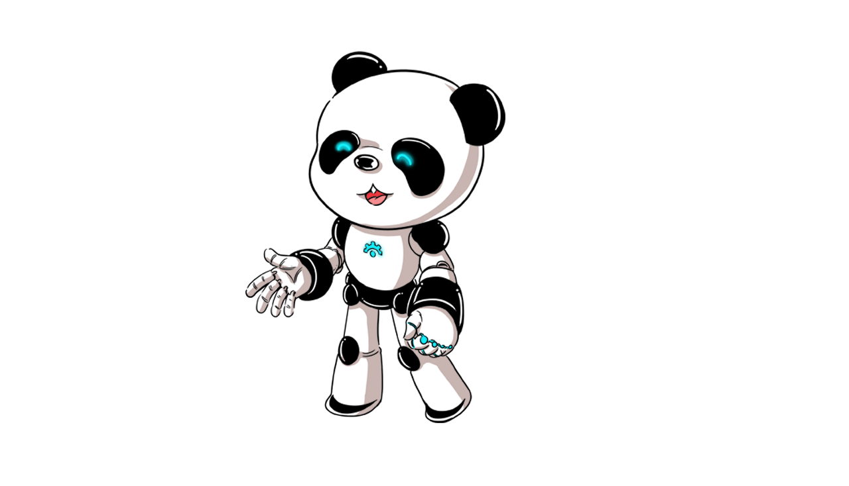
目 录
01
海龟绘图功能
利用正方形画圆
02
03
思维拓展

Slide 4
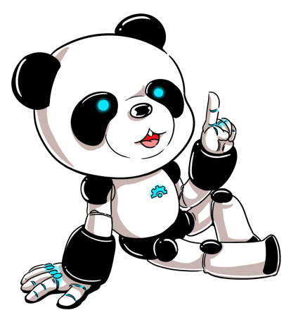
1. 海龟绘图功能

Slide 5

1.1 海龟画图
海龟画图功能存在于多种高级语言中。 Python中内置turtle库，基本上借鉴了LOGO的Turtle Graphics的所有绘图功能。
在一个横轴为x、纵轴为y的坐标系中，小海龟从原点(0,0)位置开始，根据一组函数指令控制进行移动，爬行的路径上绘制图形
Python编程时，通过import turtle方法导入turtle库，就可以在程序中使用海龟作图功能。

Slide 6
1.2 画布
画布是turtle中用于绘图的工作区域，绘图前需要设置画布初始位置和区域大小。
使用turtle.screensize(canvwidth=None,canvheight=None,bg=None)方法设置画布大小，参数canvwidth表示画布的宽（单位为像素），参数canvheight表示画布的高，参数bg表示画布的背景颜色。
例：turtle.screensize(800,600,"green")#表示设置画布大小为（ 800,600）像素区域，背景为绿色。

Slide 7
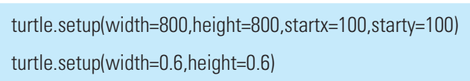
1.2 画布
设置画布
使用turtle.setup(width=None, height=None,startx=None,starty=None)方法设置画布大小。
参数width和height的值为整数时，表示以像素为单位的宽和高的大小。
当参数width和height的值为小数时，则表示画布占据计算机屏幕的比例。
参数startx和starty表示画布区域左上角顶点的位置，如果为空，则表示画布位于屏幕中心，例如：

Slide 8
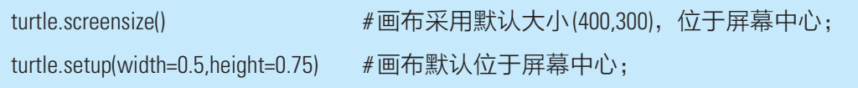
1.2 画布
画布的默认大小
不对画布作初始设置，表示采用默认的画布大小和位置。
设置画布是，相应参数为空，也表示采用默认的画布设置。
例如：画布的默认大小为(400,300)，默认位于屏幕中心。

Slide 9
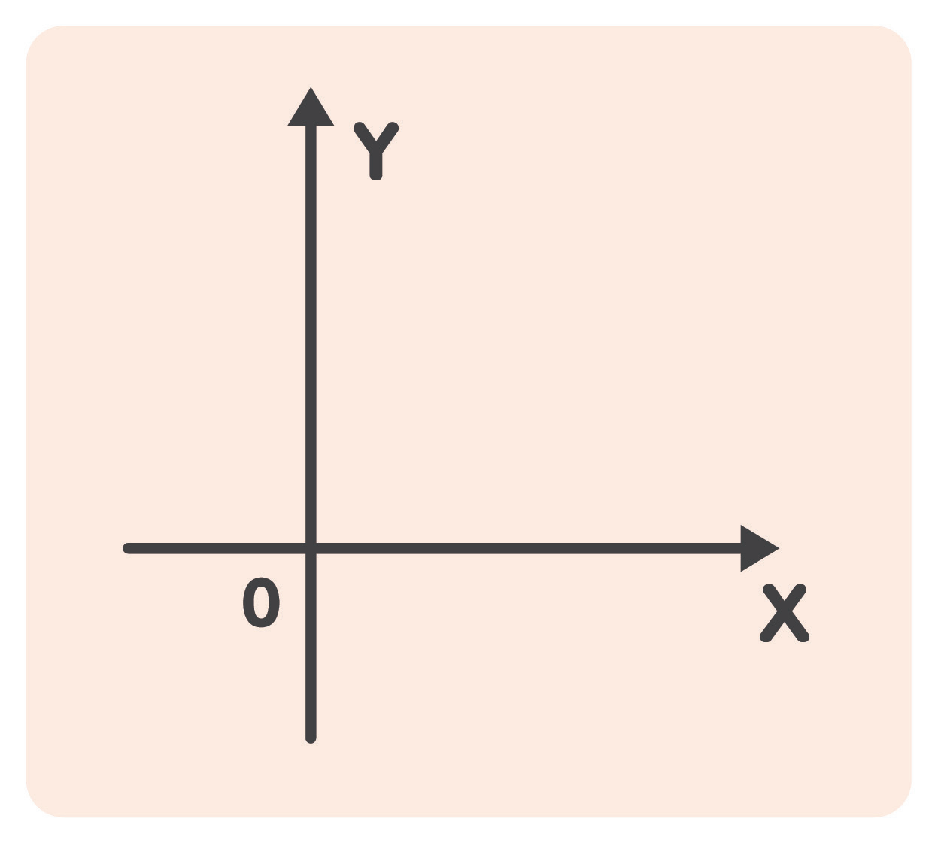
1.3 绘图坐标系
画布坐标系
海龟作图的坐标系和数学中的平面直角坐标系一样，初始点为(0， 0），处于画布正中间。画布上的画图过程中，运动中画笔的坐标参考图中以x轴与y轴为指向的平面直角坐标系。
画布坐标系

Slide 10
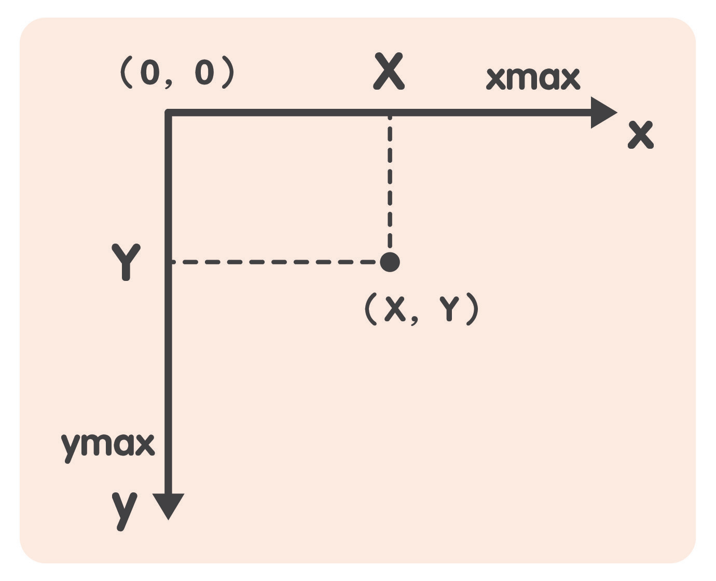
1.3 绘图坐标系
屏幕坐标系
屏幕坐标系是指在计算机或手机的屏幕上绘图或显示信息时使用的坐标系，以像素为单位。屏幕坐标系中，屏幕最左上方像素的坐标定为(0,0)， X轴从左往右递增， Y轴从上往下递增。
X、 Y的像素值取决于显示器的分辨率。以1024×768的分辨率为例， X的值在0~1024， Y的值在0~768。
屏幕坐标系

Slide 11
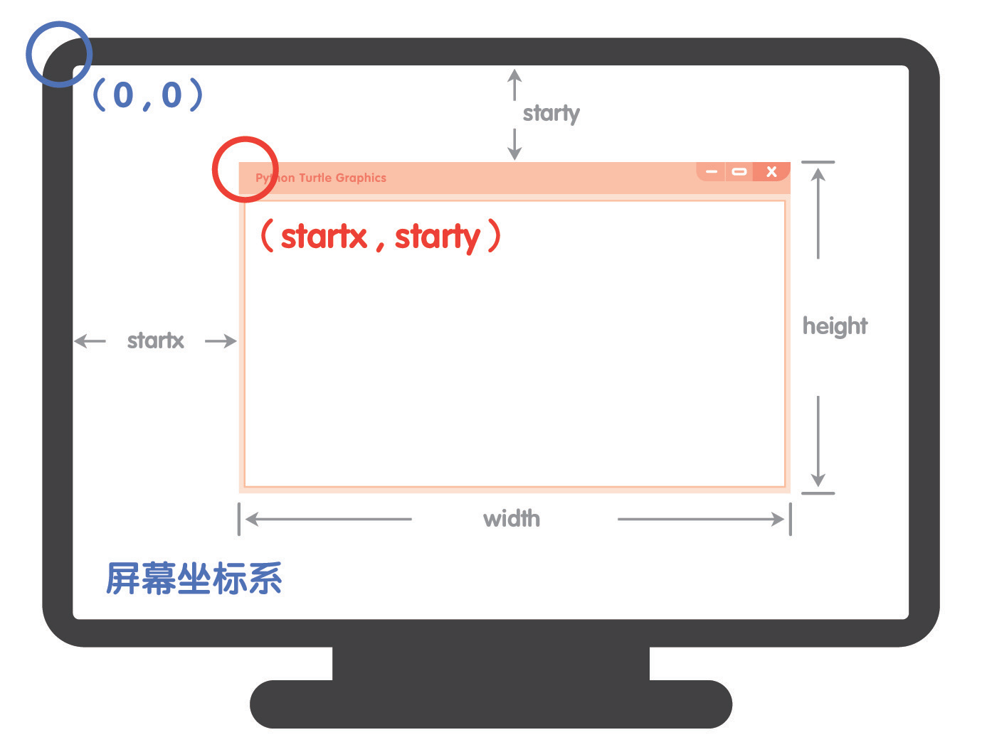
1.3 绘图坐标系
画布坐标系与屏幕坐标系的关系
画布是在整个屏幕中划分出来的一个显示区域，了解画布在屏幕中的相对位置有助于设计程序的运行界面。
以turtle.setup(width,height,startx, starty)设 置 方 法 为 例， 图 中 标 识 了width、 height、 startx、
starty参数在与屏幕坐标系中的位置 。
画布坐标系与屏幕坐标系

Slide 12
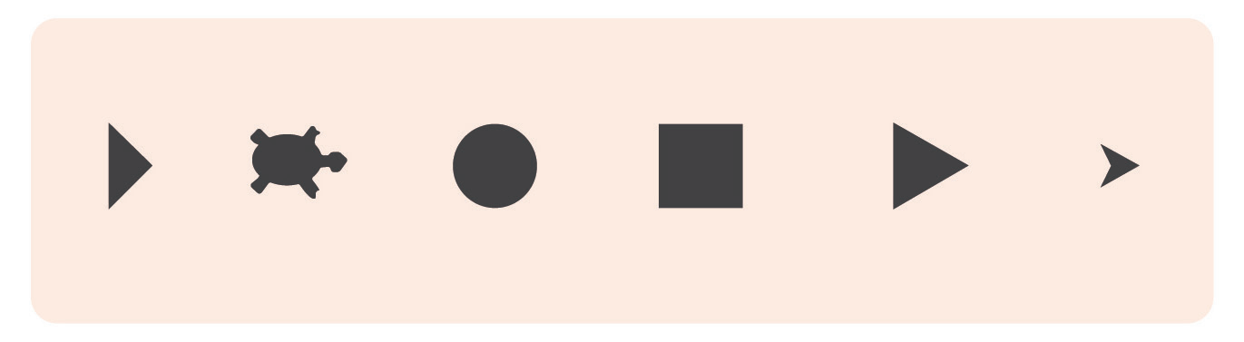
1.4 画笔
画笔的形状
画布坐标系中，画布中心为坐标原点。画笔的默认位置就在坐标原点，默认方向朝着x轴的正方向，默认形状是一只小乌龟。
turtle绘图中，可以使用turtle.shape(name=None)方法改变画笔的形状。画笔的形状库TurtleScreen中，提供有arrow、 turtle、circle、 square、 triangle、 classic等形状供编程使用。在交互式环境下，依次执行turtle.shape("arrow")、 turtle.shape("turtle")、 turtle.shape("circle")、 turtle.shape("square")、turtle.shape("triangle")、 turtle.shape("classic")等语句，得到的小海龟形状分别显示如图：

Slide 13
1.4 画笔
画笔的属性
turtle绘图中，需要对画笔的属性，如颜色、画线的宽度、画笔移动速度等进行设置。
turtle.pensize()： 设置画笔的宽度 。
turtle.speed(speed)： 设置画笔移动速度，画笔绘制的速度范围为[0, ∞ ]，取整数，数字越大越快。
turtle.pencolor()：设置画笔的颜色，没有参数传入，返回当前画笔颜色，传入参数改变画笔的颜色 。

Slide 14
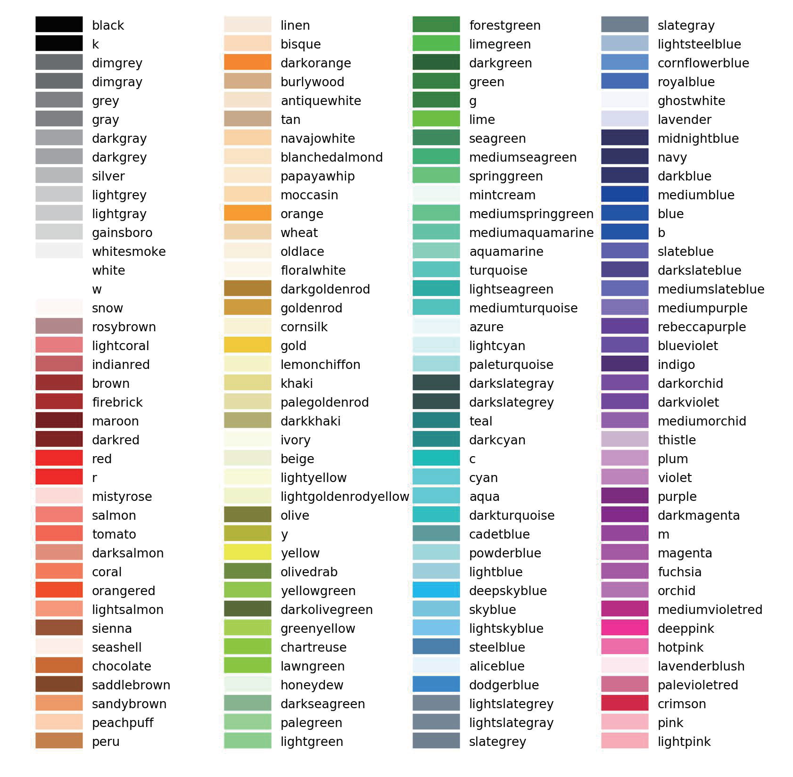
1.4 画笔
turtle.pencolor(colorstring）是常用功能，传入的参数可以是颜色关键词，如字符串"red"、” green”、 "blue"等，也可以是一个RGB 3元组pencolor(r, g, b)。可供画笔设置的颜色种类丰富
画笔可以设置的颜色种类

Slide 15
1.5 基本的绘图控制
绘图窗口的原点(0,0)在画布正中间。默认情况下，海龟初始的状态是准备向正右方移动。从坐标原点(0,0)位置开始，海龟根据一组指令进行控制，在画布平面坐标系中移动，在它运动的路径上绘制出了图形。
前后移动
turtle.forward(distance)函数用来控制画笔向当前行进方向前进一个距离，即小海龟向前移动指定的距离。 distance参数为行进距离的像素值，当值为负数时，表示向相反方向前进。编程时，可以使用别名turtle.fd(distance)。

Slide 16
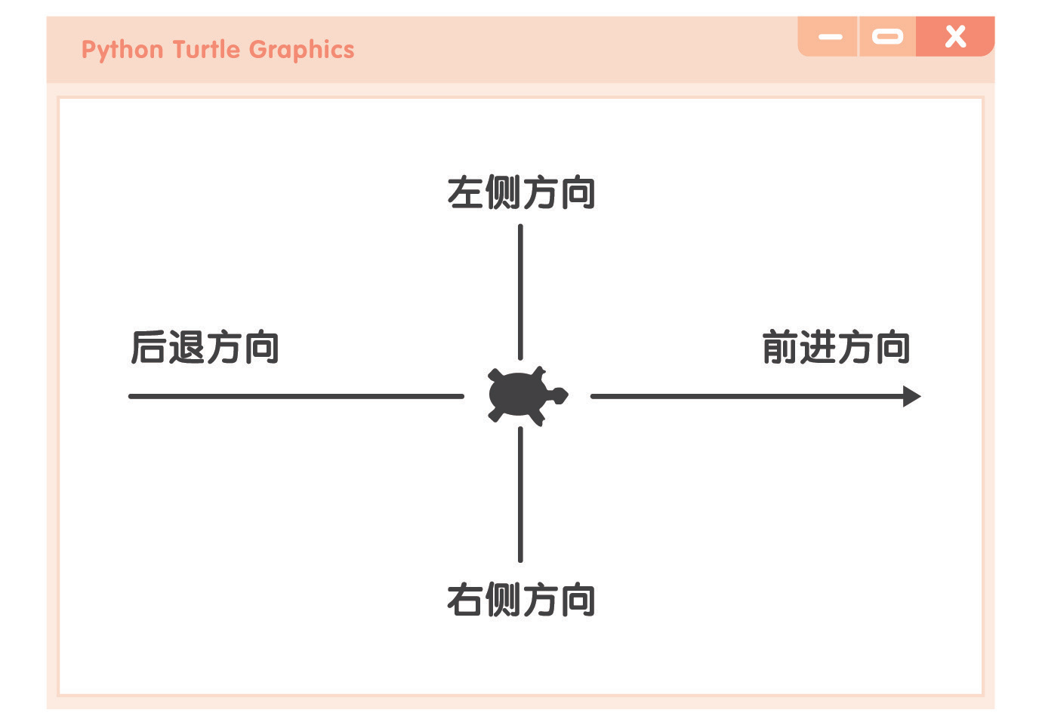
1.5 基本的绘图控制
前后移动
turtle. backward (distance)函数用来控制画笔向当前行进方向的反方向移动一个距离，即小海龟向后移动指定的距离。编程时，可以使用别名turtle.back(distance)或turtle.bk(distance)，如图：
画笔移动方向示意图

Slide 17
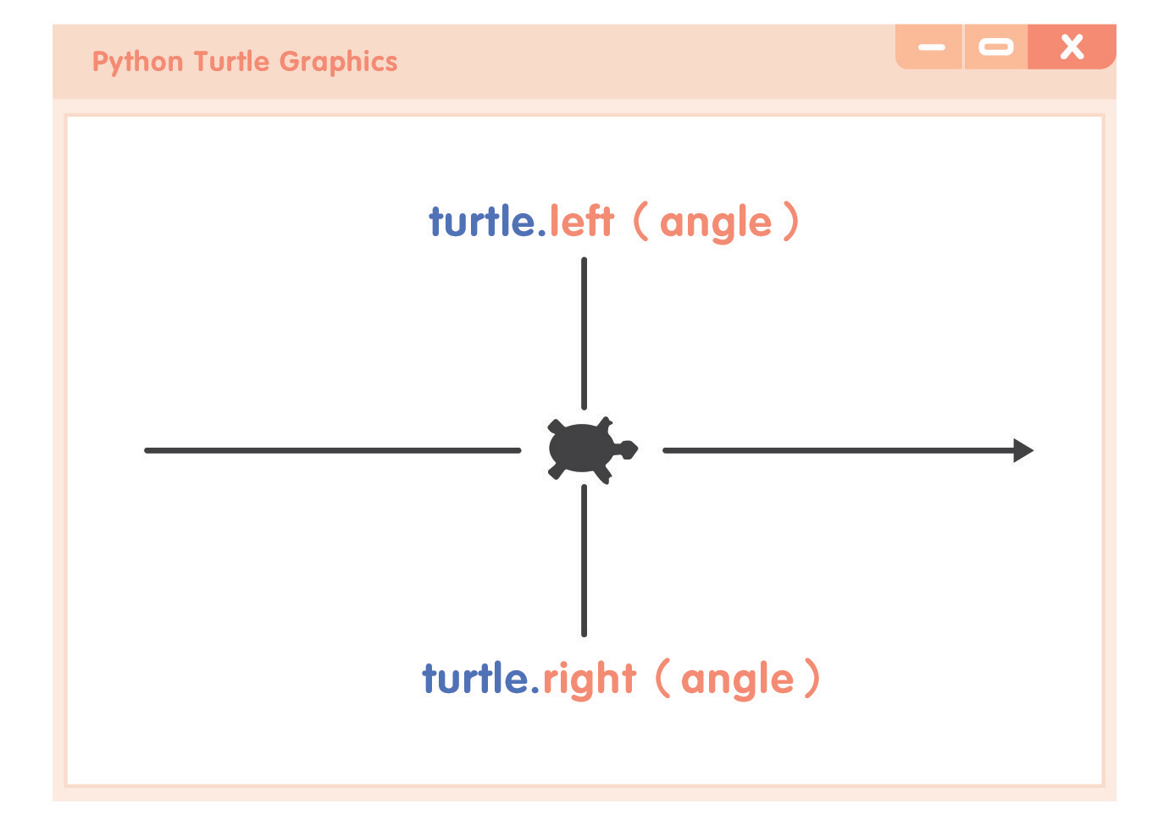
1.5 基本的绘图控制
左右移动
turtle.left(angle) 函数用来控制画笔在当前行进方向朝左转一个角度，即让小海龟朝左转弯一个角度。 angle参数为角度的整数值。编程时，可以使用别名turtle.lt(angle)。
turtle.right(angle) 函数用来控制画笔在当前行进方向朝右转一个角度，即让小海龟朝右转弯一个角度。编程时，可以使用别名turtle.rt(angle)

Slide 18
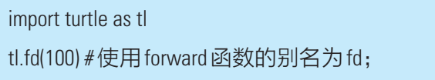

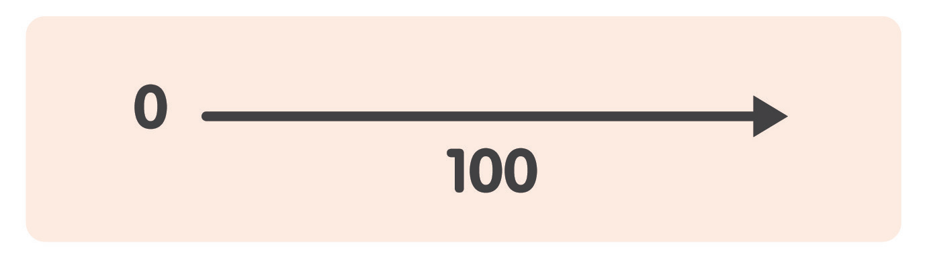
1.6 海龟绘图初步
画直线
使用turtle 基本控制命令forward，可以绘制出直线。
Python程序示例
程序运行结果如图

Slide 19
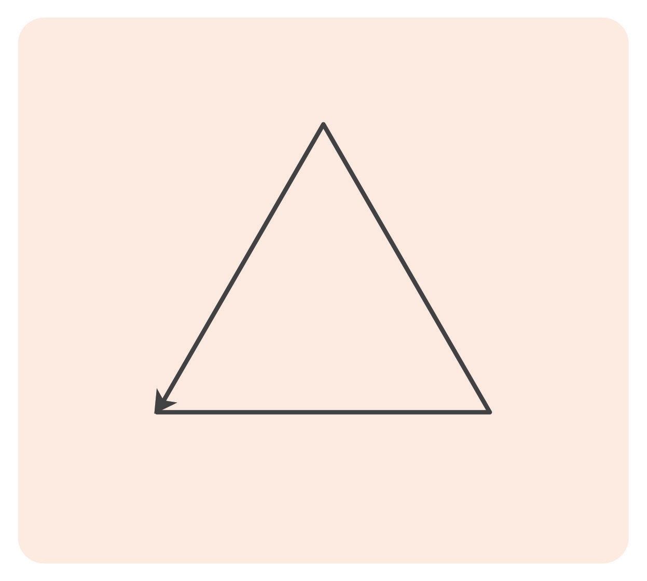
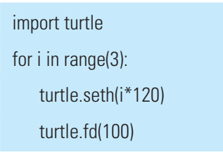
1.6 海龟绘图初步
画三角形
等边三角形内角和为180°，每个内角均为60°，各外角为120°，且三条边长度相等。利用turtle库里面的turtle.fd()函数绘制等边三角形的各个边，利用turtle.seth()函数设置从一条边到下一条边所需旋转的角度，即依次转动的角度为： 0°、 120°、 240°，就可绘制出等边三角形。
Python程序示例
程序运行结果如图

Slide 20
1.6 海龟绘图初步
绘制一个长方形
海龟绘图就是指挥海龟前进、转向，海龟移动的轨迹就是绘制的线条。绘制一个长方形，只需海龟前进、右转90度，反复4次。
调用width()函数可以设置笔刷宽度，调用pencolor()函数可以设置颜色。绘图完成后，调用done()函数，让窗口进入消息循环，等待被关闭。否则，由于Python进程会立刻结束，将导致窗口被立刻关闭。

Slide 21
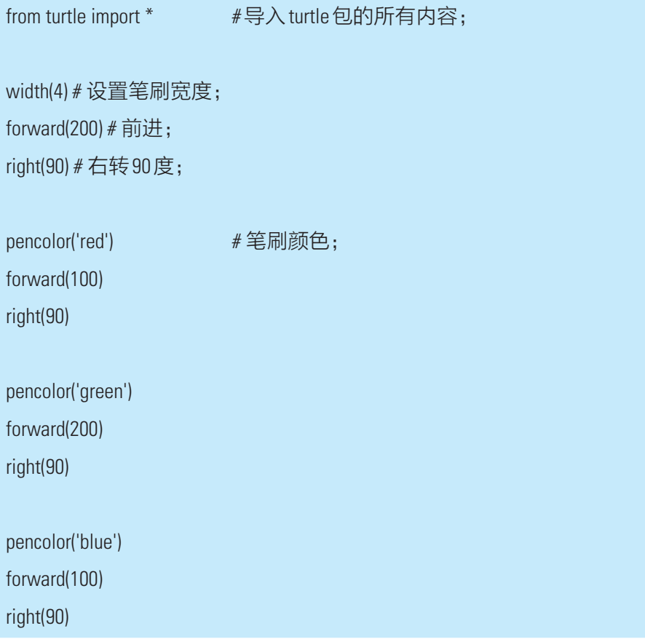
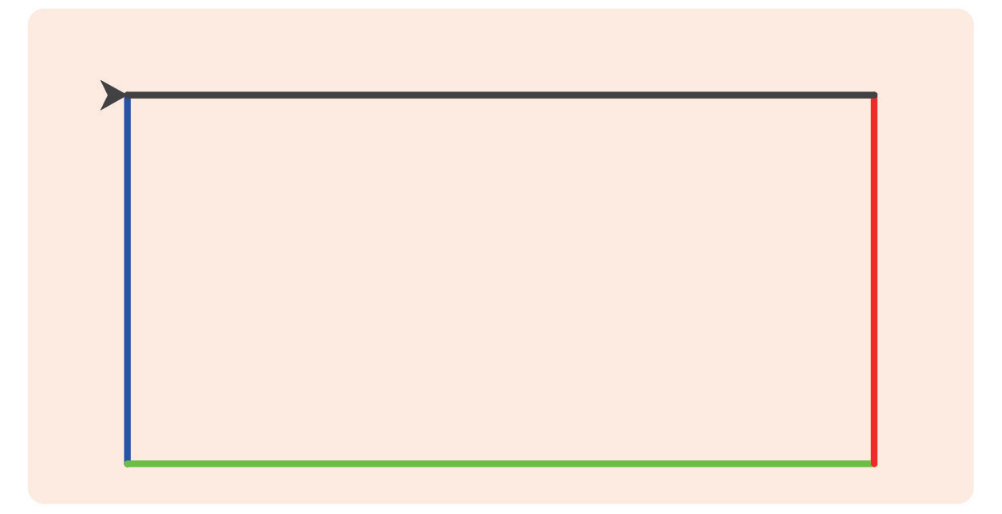
1.6 海龟绘图初步
绘制一个长方形
Python程序示例
程序运行结果如图

Slide 22
1.6 海龟绘图初步
画五边形
正五边形的五个边等长且五个内角等角，各内角均为108度，对应的外角为72度。根据边与边之间的等长及夹角特性，可以画出正五边形图案。
利用turtle库里面的turtle.fd()函数绘制正五边形的各个边，利用turtle.seth()函数设置从一条边到下一条边所需旋转的角度，即每次转动的角度均为720°，就可绘制出五边形 。

Slide 23
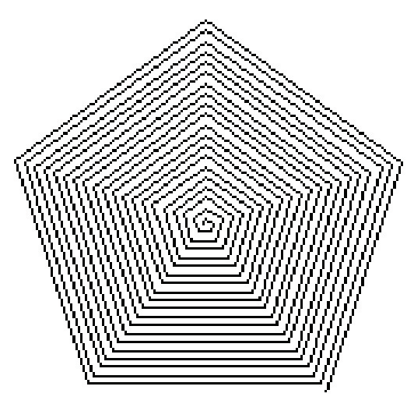
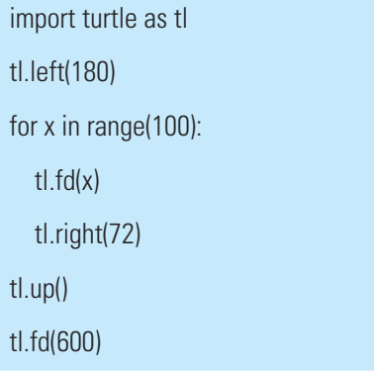
1.6 海龟绘图初步
正五边形
Python程序示例
程序运行结果如图

Slide 24
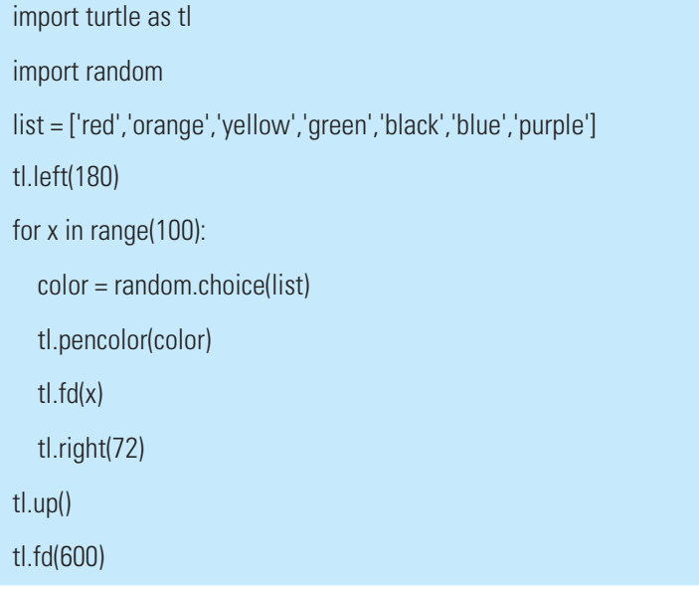
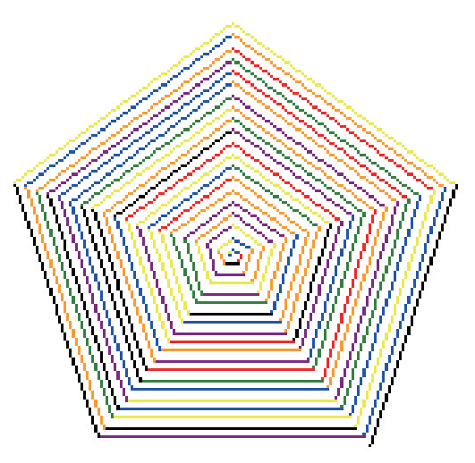
1.6 海龟绘图初步
随机色彩正五边形
Python程序示例
程序运行结果如图

Slide 25
2. 利用正方形画圆

Slide 26
2.1 正方形绕定点转动的实现
生活中，可以利用正方形绕一个顶点运动的方式得到圆形。利用这种思想，通过编程不断绘制绕一个顶点旋转的正方形，就可以得到很逼近圆的轮廓。
LOGO的海龟画图教学里提供了类似的案例，绘出一个正方形，让正方形绕它的一个顶点（如左上角）固定旋转10度，依次绘出每次旋转后的图形。旋转完一周后，就会初步形成圆的轮廓。

Slide 27
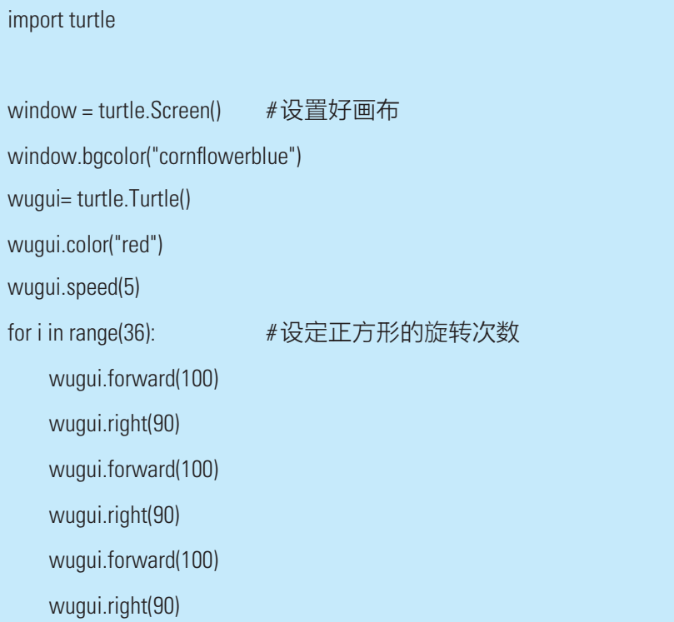
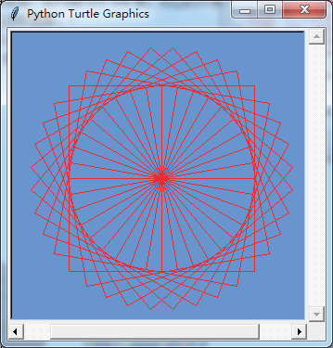
2.1 正方形绕定点转动的实现
Python程序示例
程序运行结果，圆的轮廓很粗糙

Slide 28
2.2 增加旋转正方形的数量
每隔10度旋转依次正方形，得到的圆的轮廓很粗糙，不逼真。可以在上述编程的基础上，尝试进一步减小旋转的角度，大幅增加正方形的数量。实际编程可以设定每隔3度旋转一次正方形，正好绘制出120个完整的正方形。

Slide 29
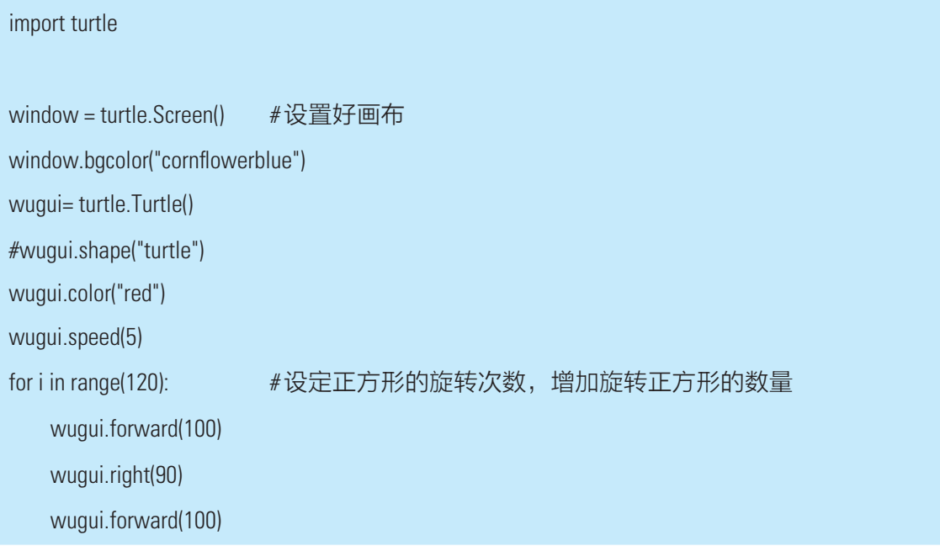
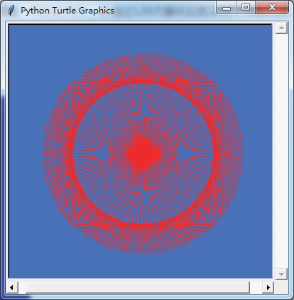
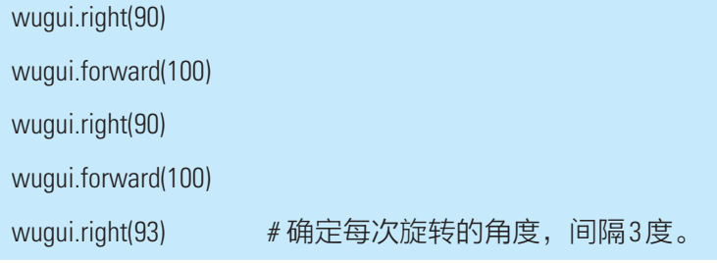
2.2 增加旋转正方形的数量
Python程序示例
程序运行结果

Slide 30

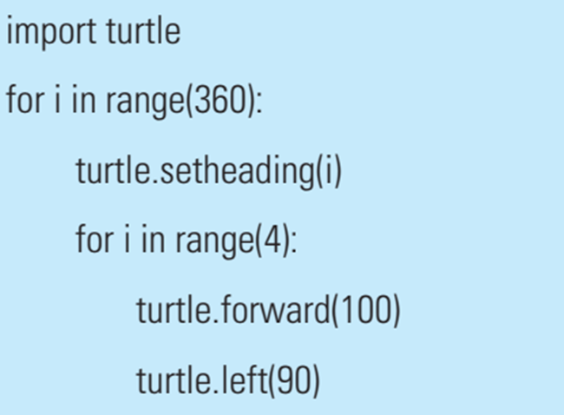
2.2 进一步逼近得到圆形
进一步增加旋转正方形的数量，先利用turtle库绘制出正方形，然后每次绕某个顶点旋转1度，再绘制出同样大小的正方形。连续循环360度，就能够形成很逼近圆的轮廓。

Slide 31
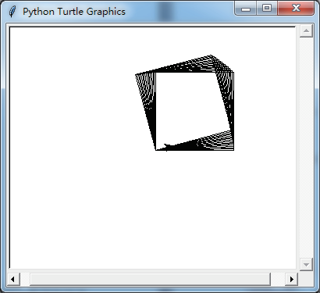
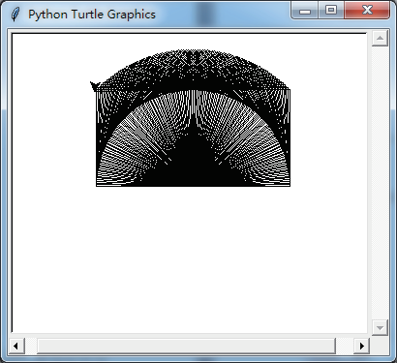
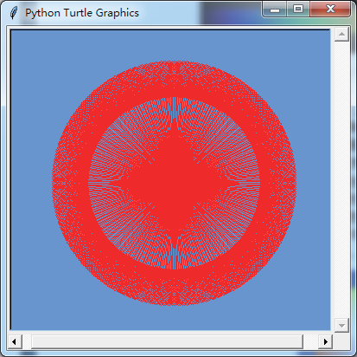
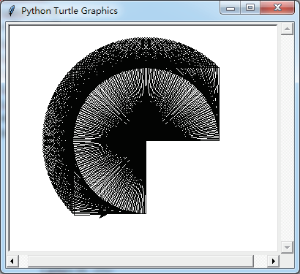
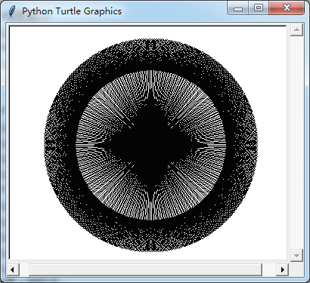
2.2 进一步逼近得到圆形
程序运行过程及结果

Slide 32
3. 思维拓展

Slide 33
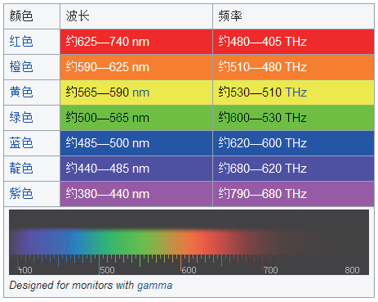
3.1 颜色空间
光的颜色由不同波长的电磁波所决定。人的眼睛内有几种辨别颜色的锥形感光细胞，分别对黄绿色、绿色和蓝紫色（或称紫罗兰色）的光最敏感（波长分别为564、 534和420纳米）。颜色常用颜色空间来表示。颜色空间是用一种数学方法形象化表示颜色，人们用它来指定和产生颜色。
可见光的光谱

Slide 34
3.2 RGB 模型
自然界中任何一种色光都可由R、 G、 B三基色按不同的比例相加混合而成，当三基色分量都为最弱时混合为黑色光，当三基色分量都为最强时混合为白色光。在RGB模型的三维直角坐标系中， x、 y、 z轴相当于红、绿、蓝三通道，原点为(0， 0，0)代表黑色，顶点为(1， 1， 1)代表白色，原点到顶点的中轴线x = y = z代表灰度线。任一颜色F是这个立方体坐标中的一点，调整三色系数r、 g、 b中的任一系数都会改变F的坐标值，也即改变了F的色值。

Slide 35
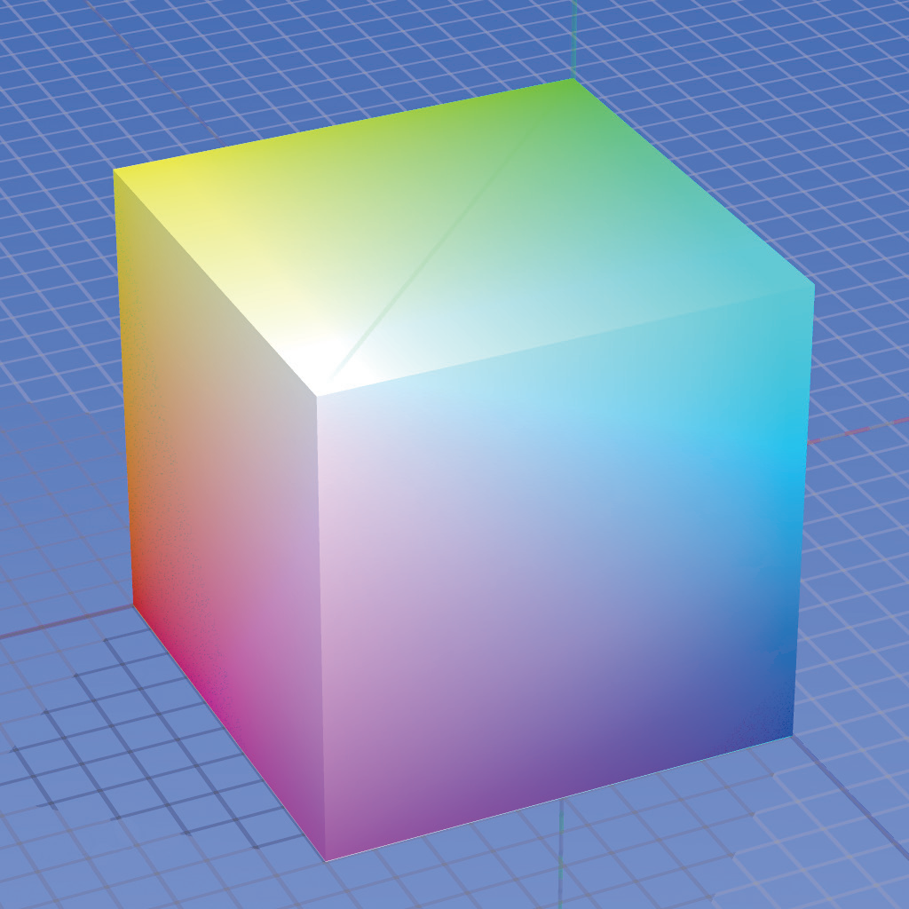
3.2 RGB 模型
RGB模型采用物理三基色表示，是计算机系统中的最常用的表示方法，它采用R、G、B三种基本颜色以及它们的叠加组成各式各样的颜色。将RGB以不同的比例混合后，人的眼睛可以形成与其他各种频率的可见光等效的色觉。 Python中， RGB颜色可以采用（ r，g， b）元组来表示，其中，每个颜色分量使用8位表示，取值范围是[0， 255]。
RGB模型图

Slide 36

小结
海龟绘图功能
画布、绘图坐标系、画笔、基本的绘图控制和海龟绘图初步
正方形转动逼近的方法画圆
实现正方形绕定点转动的实现
增加旋转正方形的数量
进一步逼近得到圆形

Slide 37
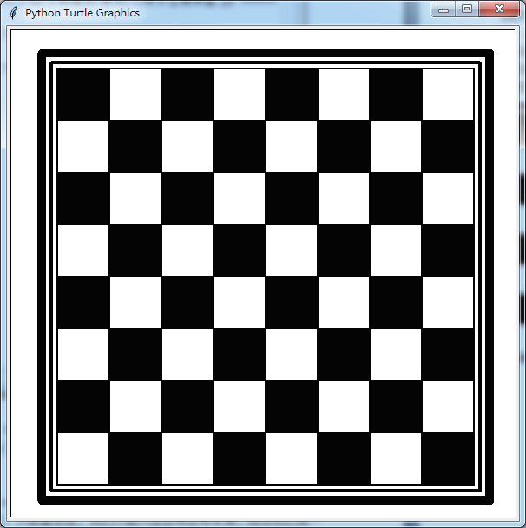
课后作业
要求使用turtle库，编写Python程序画出如图所示的国际象棋棋盘。要求棋盘为正方形，由64个黑白相间的格子组成，横纵各8格。

